Slide 1



MÔN HỌC : NGÔN NGỮ C# VÀ CÔNG NGHỆ .NET
ĐỀ TÀI NGHIÊN CỨU VÀ XÂY DỰNG MÔ HÌNH QUẢN LÝ SINH VIÊN
Thành viên : Trần Trọng Nghĩa (TN)
Đặng Thanh Tùng
Nguyễn Hồng Phúc
GVHD : Ths. Nguyễn Hồng Thanh

Slide 2



Nội dung
Chương 1: Tổng quan
Chương 2: Đặc tả yêu cầu
Chương 3: Thiết kế
Chương 4: Thiết kế cơ sở dữ liệu
Chương 5: Hình ảnh demo chương trình
Chương 6: Kiểm thử và bảo trì

Slide 3
Chương 1: Tổng quan

Slide 4

1.1 Tổng quan về ngôn ngữ c# và công nghệ .NET
1.1.1 Khái niệm về ngôn ngữ c# và công nghệ .NET
C# (hay còn gọi là C Sharp, là ngôn ngữ lập trình hướng đối tượng, hiện đại do Microsoft phát triển như một phần của nền tảng .NET. Nó được giới thiệu lần đầu tiên vào năm 2000 và kể từ đó đã trở thành một trong những ngôn ngữ lập trình được sử dụng rộng rãi nhất trong ngành.
C# có thiết kế đơn giản, mạnh mẽ và linh hoạt. Sở hữu một cú pháp tương tự như các ngôn ngữ lập trình phổ biến, bao gồm Java và C++, giúp các nhà phát triển đã quen thuộc với các ngôn ngữ này dễ làm quen.
.NET là một nền tảng nguồn mở, miễn phí và được Microsoft phát triển để xây dựng, cũng như có thể chạy nhiều loại ứng dụng khác nhau, bao gồm ứng dụng web, phần mềm máy tính để bàn, ứng dụng dành cho thiết bị di động, game…

Slide 5
1.1.2 Chức năng công của ngôn ngữ c# và công nghệ .NET
Đa nền tảng : Với sự ra mắt của .NET Core và sau này là .NET 5+ (và các phiên bản tiếp theo), bạn có thể viết mã C# và chạy nó trên nhiều hệ điều hành khác nhau, bao gồm Windows, macOS và Linux.
Lập trình hướng đối tượng : C# hỗ trợ các nguyên tắc của lập trình hướng đối tượng như kế thừa, đóng gói, và đa hình.
Bộ thư viện phong phú : C# và .NET có một bộ thư viện rất phong phú với nhiều chức năng sẵn có giúp việc phát triển ứng dụng trở nên nhanh chóng và dễ dàng hơn.
ASP.NET : Là một framework phát triển ứng dụng web được xây dựng trên nền tảng .NET, ASP.NET cung cấp các công cụ và thư viện để xây dựng các ứng dụng web mạnh mẽ và linh hoạt.
Windows Forms và WPF : Các công nghệ này cho phép bạn xây dựng ứng dụng desktop trên nền tảng Windows với giao diện người dùng đồ họa.
LINQ (Language Integrated Query) : LINQ là một tính năng của C# cho phép bạn thực hiện các truy vấn dữ liệu trong mã C# một cách dễ dàng và tự nhiên, giúp giảm thiểu lỗi và tăng tính tự động hóa.
Asynchronous Programming : C# hỗ trợ lập trình bất đồng bộ, giúp tăng hiệu suất ứng dụng bằng cách cho phép các tác vụ không đồng bộ chạy mà không chặn luồng chính.
Giao diện người dùng dựa trên XAML : Đối với ứng dụng Windows Presentation Foundation (WPF) và Universal Windows Platform (UWP), bạn có thể sử dụng XAML để xây dựng giao diện người dung.

Slide 6
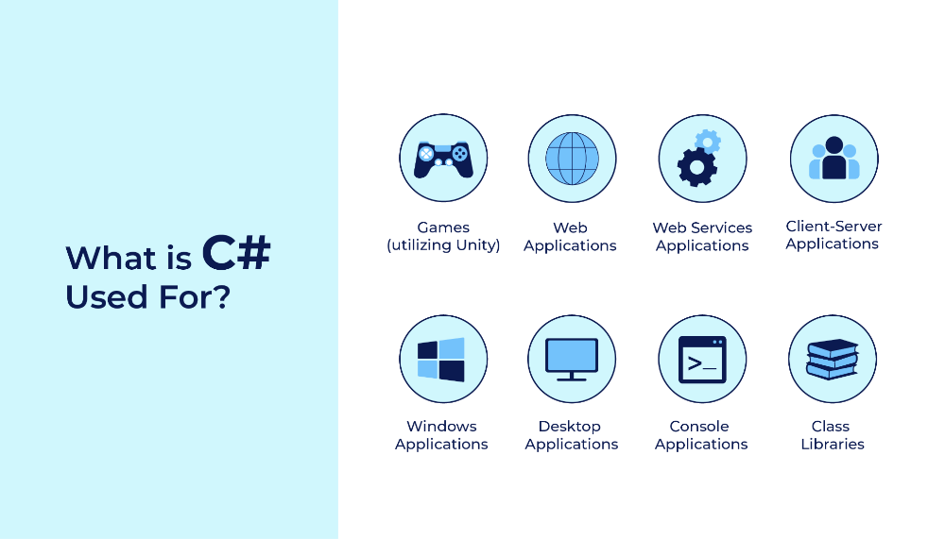
1.1.3 Ứng dụng
Trên windows: C# với framework .NET được dùng để tạo ra các ứng dụng trên Windows như Microsoft Office, Visual Studio, Skype, Photoshop,...
Trên Web: C# hỗ trợ lập trình viên tạo các ứng dụng web nhờ sự hỗ trợ của asp.net. Với ngôn ngữ này, các ứng dụng có thể chạy mượt mà trên máy chủ.
Thành phần, điều khiển: C# còn được ứng dụng trong xây dựng nhiều thành phần của máy chủ. Đây là một trong các ứng dụng quan trọng của ngôn ngữ lập trình C#.

Slide 7
1.1.4 Lợi ích và hạn chế
Lợi ích
Hạn chế
C Sharp là ngôn ngữ đơn giản
Ngôn ngữ đa nền tảng
Ngôn ngữ an toàn và hiệu quả
C Sharp là ngôn ngữ hiện đại thông dụng, ít từ khóa và dễ hiểu:
C Sharp là ngôn ngữ lập trình thuần hướng đối tượng
C# là ngôn ngữ mạnh mẽ
C Sharp là ngôn ngữ ít từ khóa
Hạn chế di động
Hiệu suất
Hạn chế đa nền tảng
Tính mở rộng
Hạn chế trong thư viện và công cụ bên thứ ba

Slide 8
1.2 Tổng quan nghiên cứu và xây dựng hệ thống quản lý sinh viên
Đề tài nghiên cứu và xây dựng mô hình quản lý sinh viên là một chủ đề rộng lớn và hứa hẹn mang lại nhiều kiến thức và kỹ năng trong lĩnh vực phát triển phần mềm và quản lý cơ sở dữ liệu. Dưới đây là một tổng quan về đề tài này:
Lý do chọn đề tài:
Nhu cầu thị về hệ thống quản lý sinh viên ở các trường đại học, cao đẳng đang ngày càng tăng.
Mục tiêu nghiên cứu:
Phân tích yêu cầu của hệ thống quản lý sinh viên
Thiết kế cơ sở dữ liệu cho hệ thống quản lý sinh viên
Xây dựng hệ thống sử dụng ngôn ngữ C# và công nghê .NET.
Công nghệ và công cụ sử dụng:
Ngôn Ngữ Lập Trình: C# và công nghệ .NET.
Cơ Sở Dữ Liệu: MySQL
Chức năng chính của hệ thống:
Quản lý sinh viên,Quản lý khóa học,Quản lý điểm.
Kiểm thử và debugging:
Triển khai các kỹ thuật kiểm thử để đảm bảo tính ổn định và độ tin cậy của hệ thống.
Sử dụng công cụ debug để tìm và sửa lỗi.
Hạn chế của đề tài:
Giới hạn về thời gian và tài nguyên.
Các yếu tố khách quan như sự thay đổi trong yêu cầu hệ thống.

Slide 9
Chương 2: Đặc tả yêu cầu

Slide 10
2.1 Xác định yêu cầu chức năng
2.1.1 Yêu cầu chức năng
Yêu cầu chức năng của một mô hình quản lý sinh viên là một phần quan trọng trong quá trình nghiên cứu và phát triển. Hệ thống quản lý sinh viên bao gồm các chức năng sau:
Quản lý sinh viên
Quản lý khóa học
Quản lý điểm
2.1.2 Yêu cầu phi chức năng
Một số yêu cầu phi chức năng quan trong trong mô hình quản lý sinh viên:
Hiệu suất
Bảo mật
Quản lý dữ liệu
Tiêu chuẩn và tương thích

Slide 11
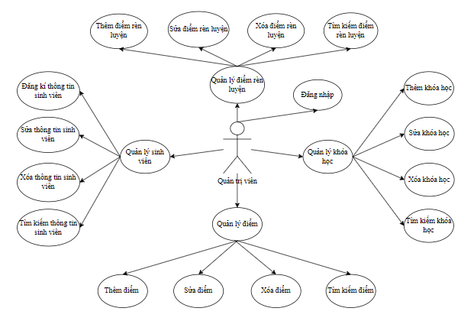
2.2. Mô hình đặc tả sơ đồ use case đề tài nghiên cứu và xây dựng mô hình quản lý sinh viên
Hình 2.2.1 : Sơ đồ use case tổng quan quản lý sinh viên

Slide 12
2.3 Đặc tả use case nghiên cứu và xây dựng mô hình quản lý sinh viên
2.3.1 Use case đăng nhập
2.3.2 Use case quản lý sinh viên
2.3.2.1 Đăng kí thông tin sinh viên
2.3.2.2 Chỉnh sửa thông tin sinh viên
2.3.2.3 Xóa thông tin sinh viên
2.3.2.4 Tìm kiếm thông tin sinh viên
2.3.3 Use case quản lý khóa học
2.3.3.1. Thêm thông tin khóa học mới
2.3.3.2. Chỉnh sửa thông tin khóa học
2.3.3.3 Xóa thông tin khóa học
2.3.3.4 Tìm kiếm thông tin khóa học

Slide 13
2.3 Đặc tả use case nghiên cứu và xây dựng mô hình quản lý sinh viên
2.4.3 Use case quản lý điểm
2.4.3.1. Thêm điểm
2.4.3.2. Sửa điểm
2.4.3.3. Xóa điểm
2.4.3.4 Tìm kiếm điểm
2.4.3 Use case quản lý điểm rèn luyện
2.4.3.1. Thêm điểm rèn luyện
2.4.3.2. Sửa điểm rèn luyện
2.4.3.3. Xóa điểm điểm rèn luyện
2.4.3.4 Tìm kiếm tên hiển thị điểm rèn luyện

Slide 14
Chương 3 : Thiết kế

Slide 15
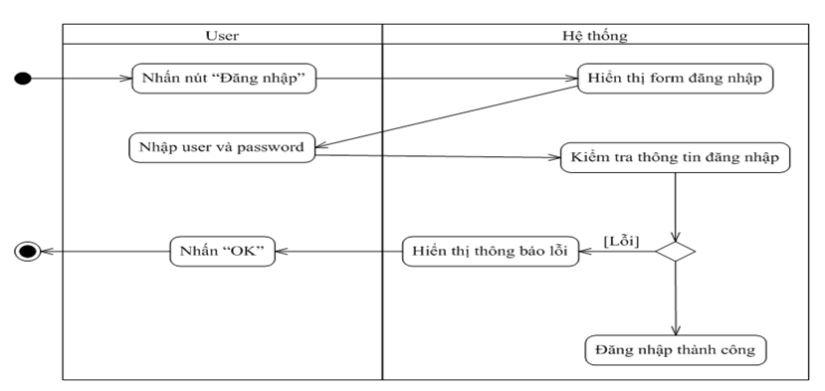
3.1 Biểu đồ hoạt động
Biểu đồ hoạt động là phương phương tiện để mô tả các dòng công việc trong hệ thống. Ở đây biểu đồ hoạt động dùng để mô tả chi tiết hoạt động bên trong một thao tác.
3.1.1 Đăng nhập
Hình 3.1.1 : Biểu đồ đăng nhập của quản trị viên

Slide 16
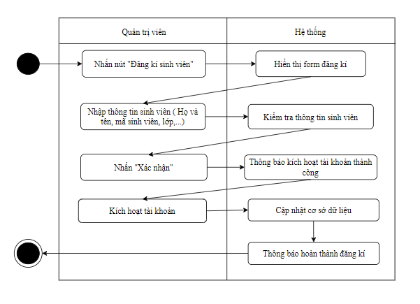
3.1.2 Quản lý sinh viên
3.1.2.1 Đăng kí thông tin sinh viên
Hình 3.1.2.1 : Biểu đồ hoạt động đăng kí thông tin sinh viên

Slide 17
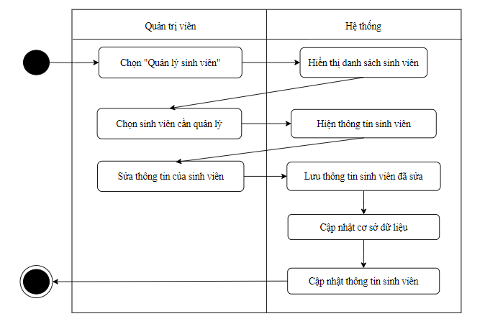
3.1.2.2 Sửa thông tin sinh viên
Hình 3.1.2.2 : Biểu đồ hoạt động chỉnh sửa thông tin sinh viên

Slide 18
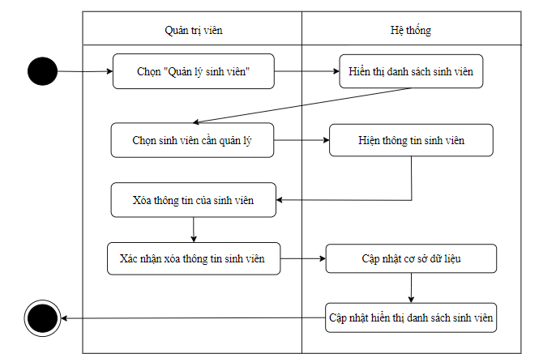
3.1.2.3 Xóa thông tin sinh viên
Hình 3.1.2.3 : Biểu đồ hoạt động xóa thông tin sinh viên

Slide 19
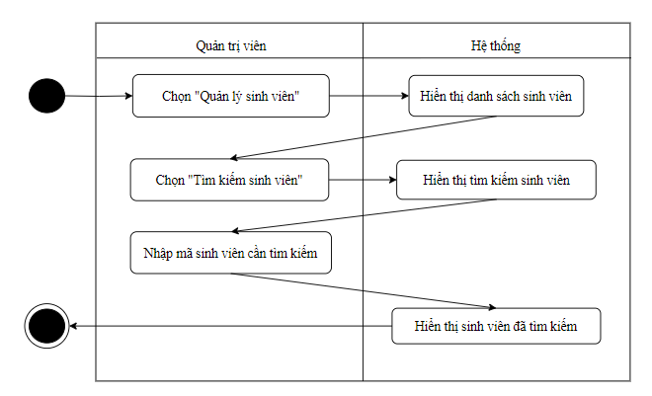
3.1.2.4 Tìm kiếm thông tin sinh viên
Hình 3.1.2.4 : Biểu đồ hoạt động tìm kiếm thông tin sinh viên

Slide 20
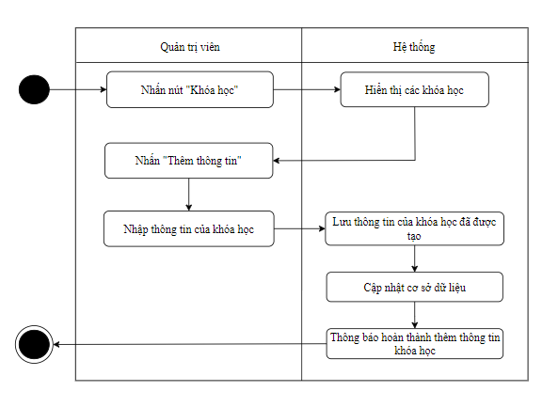
3.1.3 Quản lý khóa học
4.1.3.1 Thêm thông tin khóa học
Hình 3.1.3.1 : Biểu đồ hoạt động thêm thông tin khóa học

Slide 21
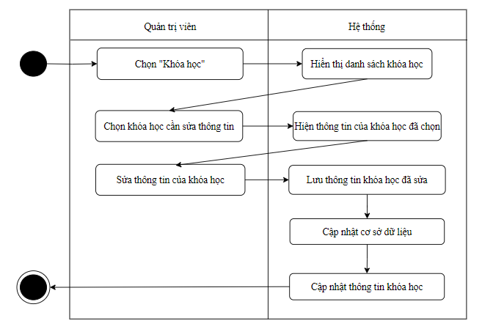
3.1.3.2 Sửa thông tin khóa học
Hình 3.1.3.2 : Biểu đồ hoạt động sửa thông tin khóa học

Slide 22
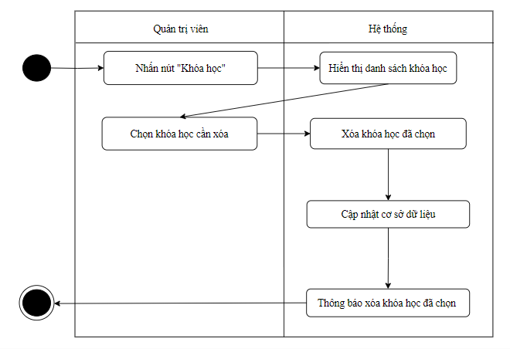
3.1.3.3 Xóa thông tin khóa học
Hình 3.1.3.3 : Biểu đồ hoạt động xóa thông tin khóa học

Slide 23
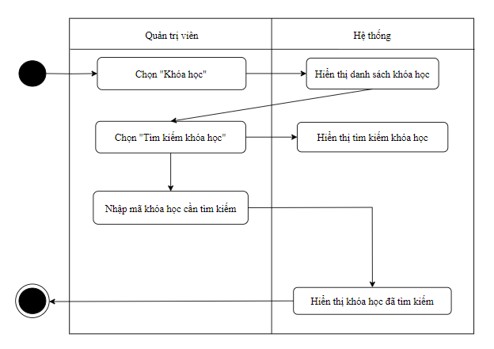
3.1.3.4 Tìm kiếm thông tin khóa học
Hình 3.1.3.4 : Biểu đồ hoạt động tìm kiếm thông tin khóa học

Slide 24
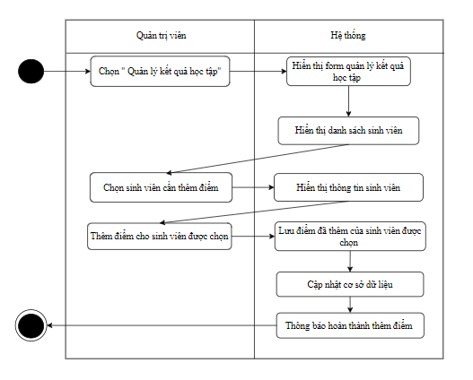
3.1.4 Quản lý điểm
3.1.4.1 Thêm điểm
Hình 3.1.4.1 : Biểu đồ hoạt động thêm điểm

Slide 25
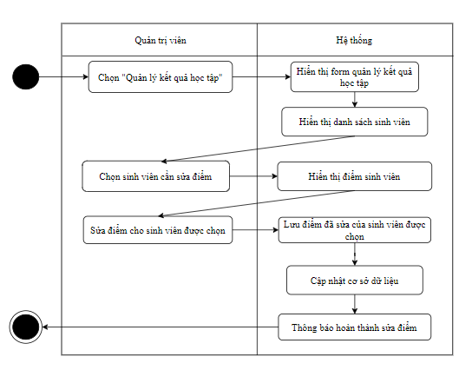
3.1.4.2 Sửa điểm
Hình 3.1.4.2 : Biểu đồ hoạt động sửa điểm

Slide 26
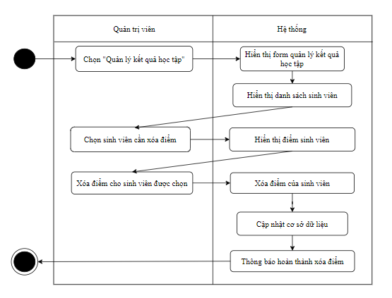
3.1.4.3 Xóa điểm
Hình 3.1.4.3 : Biểu đồ hoạt động xóa điểm

Slide 27
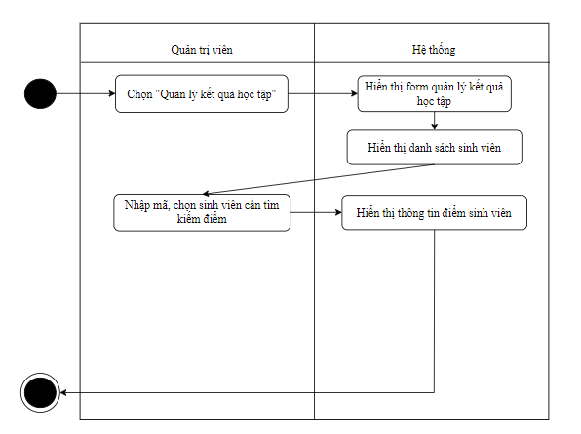
3.1.4.4 Tìm kiếm điểm
Hình 3.1.4.4 : Biểu đồ hoạt động tìm kiếm điểm

Slide 28
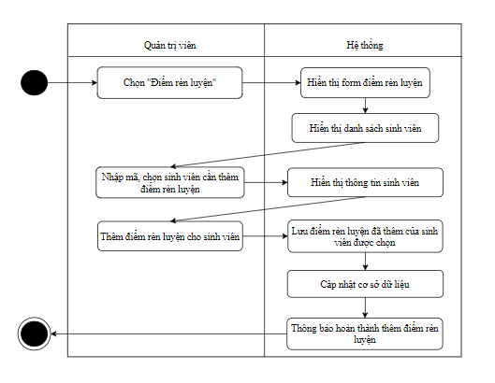
3.1.5 Quản lý điểm rèn luyện
3.1.5.1 Thêm điểm rèn luyện
Hình 3.1.5.1 : Biểu đồ hoạt động thêm điểm rèn luyện

Slide 29
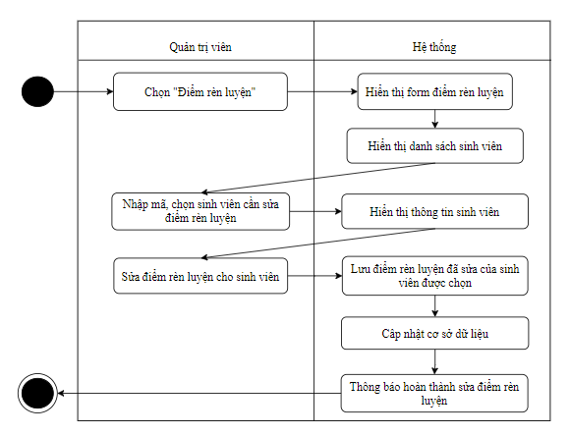
3.1.5.2 Sửa điểm rèn luyện
Hình 3.1.5.2 : Biểu đồ hoạt động sửa điểm rèn luyện

Slide 30
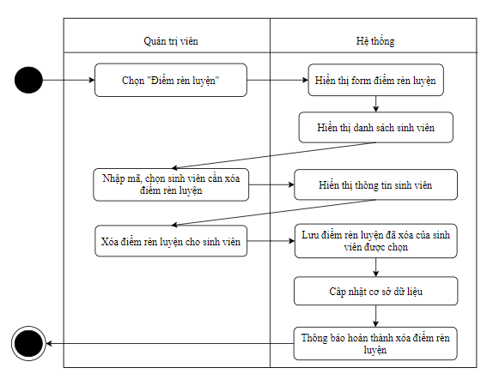
3.1.5.3 Xóa điểm rèn luyện
Hình 3.1.5.3 : Biểu đồ hoạt động xóa điểm rèn luyện

Slide 31
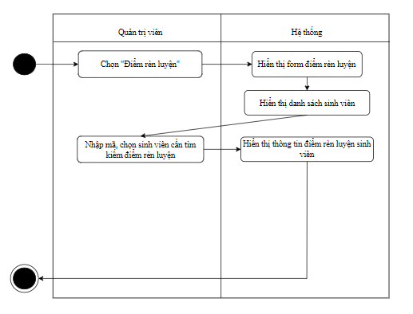
3.1.5.4 Tìm kiếm điểm rèn luyện
Hình 3.1.5.4 : Biểu đồ hoạt động tìm kiếm điểm rèn luyện

Slide 32
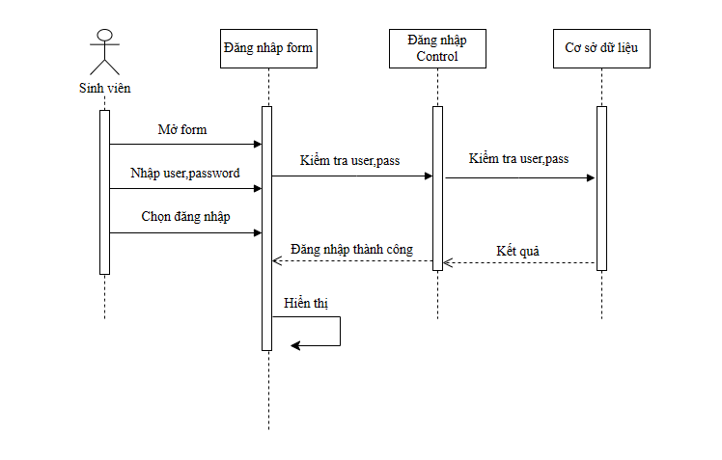
3.2 Biểu đồ tuần tự
Biểu đồ tuần tự thể hiện một chuỗi các sự kiện, hành vi của đối tượng theo một trình tự thời gian. Nó được sử dụng để mô tả dòng thông điệp được gửi đi và và các đối tượng phối hợp nhận và xử lý để trả về kết quả mà theo yêu cầu mà thông điệp gửi đến.
3.2.1 Đăng nhập
Hình 3.2.1: Biểu đồ tuần tự đăng nhập của quản trị viên

Slide 33
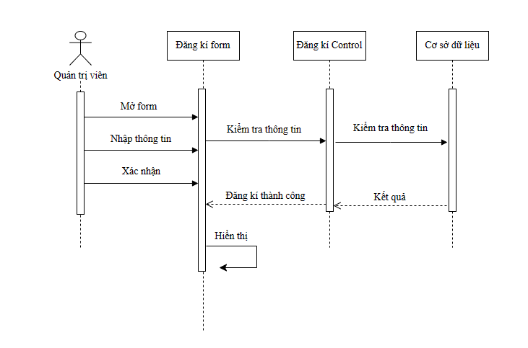
3.2.2 Quản lý sinh viên
3.2.2.1 Đăng kí thông tin sinh viên
Hình 3.2.2.1 : Biểu đồ tuần tự đăng kí thông tin sinh viên

Slide 34
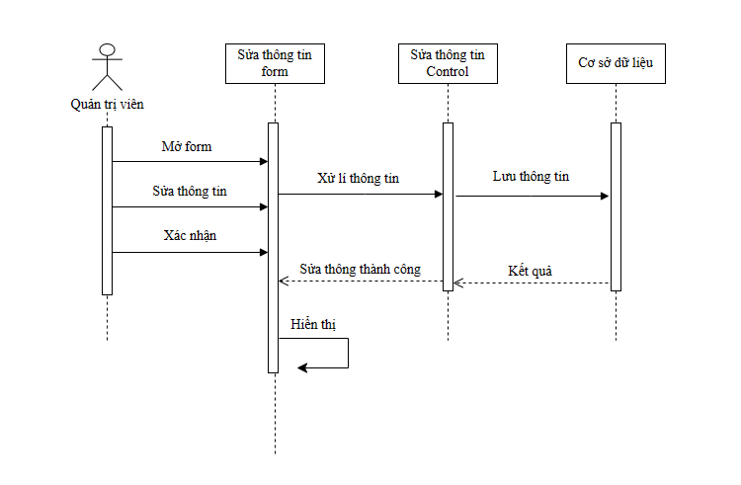
3.2.2.2 Sửa thông tin sinh viên
Hình 3.2.2.2 : Biểu đồ tuần tự chỉnh sửa thông tin sinh viên

Slide 35
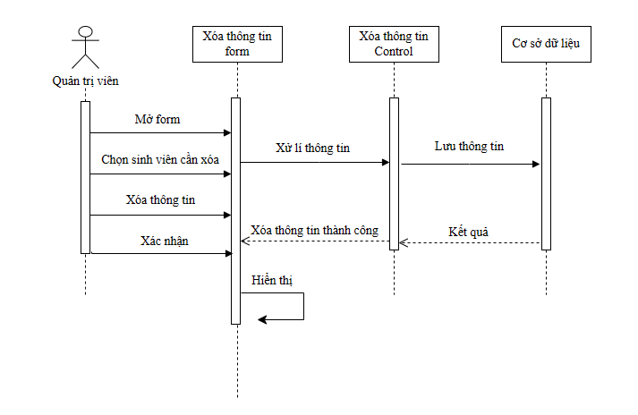
3.2.2.3 Xóa thông tin sinh viên
Hình 3.2.2.3 : Biểu đồ tuần tự xóa thông tin sinh viên

Slide 36
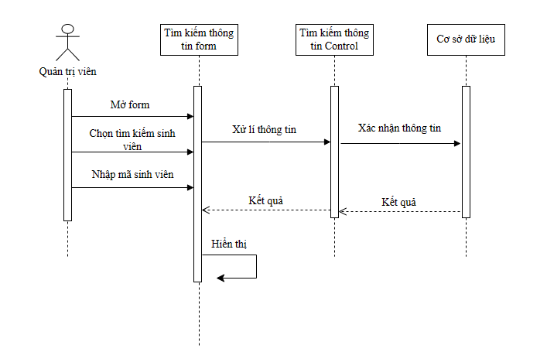
3.2.2.4 Tìm kiếm thông tin sinh viên
Hình 3.2.2.4 : Biểu đồ tuần tự tìm kiếm thông tin sinh viên

Slide 37
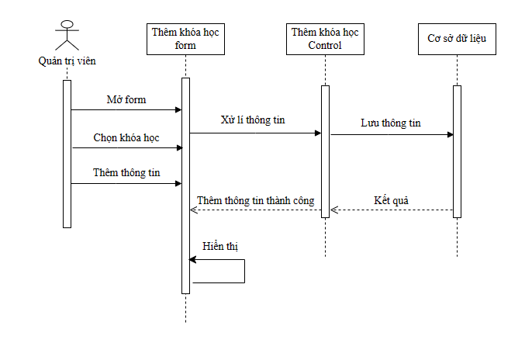
3.2.3 Quản lý khóa học
3.2.3.1 Thêm thông tin khóa học
Hình 3.2.3.1 : Biểu đồ tuần tự thêm thông tin khóa học

Slide 38
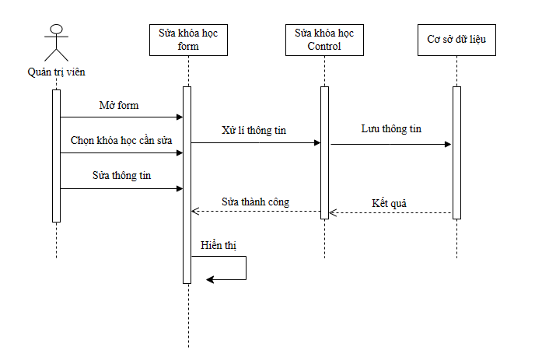
3.2.3.2 Sửa thông tin khóa học
Hình 3.2.3.2 : Biểu đồ tuần tự chỉnh sửa thông tin khóa học

Slide 39
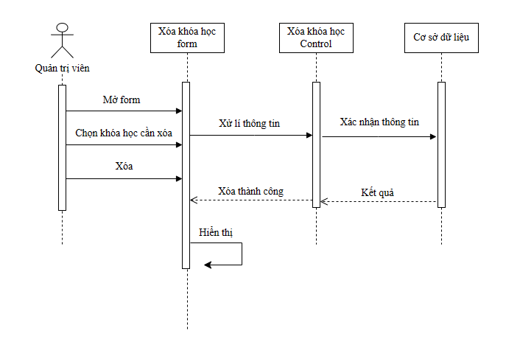
3.2.3.3 Xóa thông tin khóa học
Hình 3.2.3.3 : Biểu đồ tuần tự xóa thông tin khóa học

Slide 40
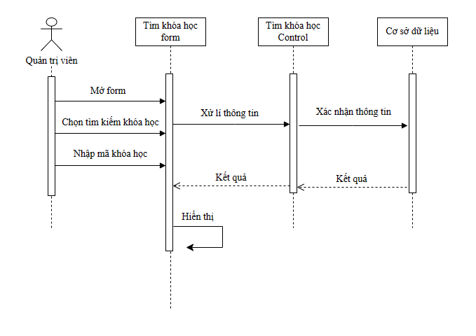
3.2.3.4 Tìm kiếm thông tin khóa học
Hình 3.2.3.4 : Biểu đồ tuần tự tìm kiếm thông tin khóa học

Slide 41
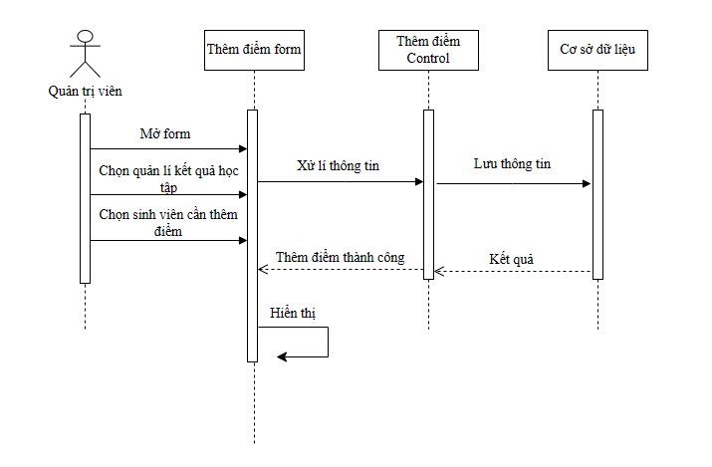
3.2.4 Quản lý điểm
3.2.4.1 Thêm điểm
Hình 3.2.4.1 : Biểu đồ tuần tự thêm điểm

Slide 42
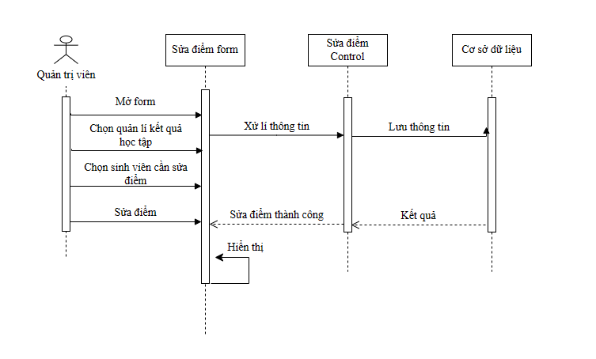
3.2.4.2 Sửa điểm
Hình 3.2.4.2 : Biểu đồ tuần tự sửa điểm

Slide 43
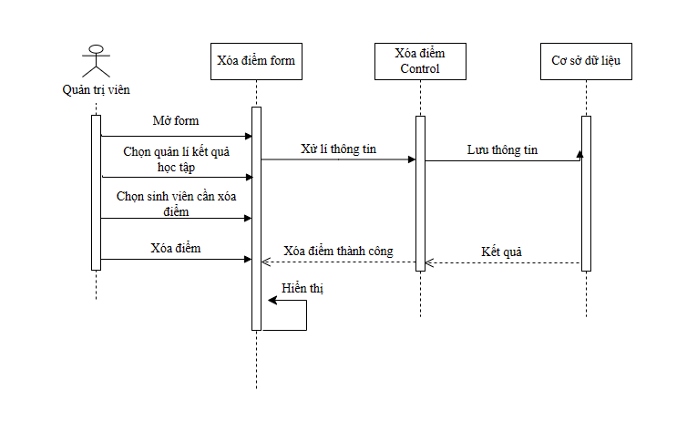
3.2.4.3 Xóa điểm
Hình 3.2.4.3 : Biểu đồ tuần tự xóa điểm

Slide 44
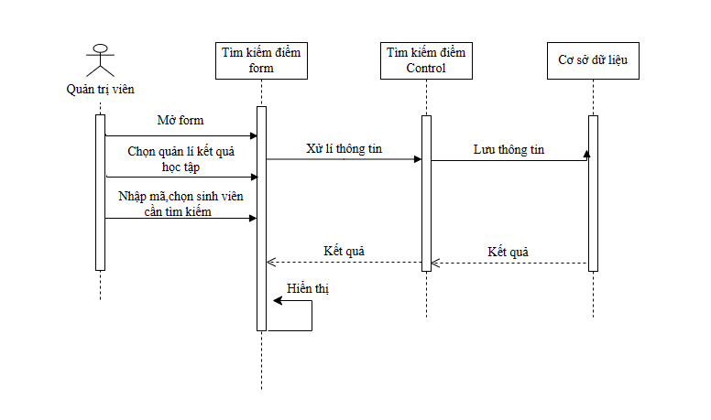
3.2.4.4 Tìm kiếm điểm
Hình 3.2.4.4 :Biểu đồ tuần tự tìm kiếm điểm

Slide 45
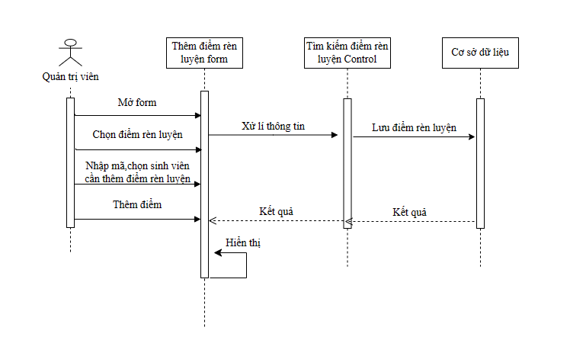
3.2.5.1 Thêm điểm rèn luyện
Hình 3.2.5.1 Biểu đồ tuần tự thêm điểm rèn luyện

Slide 46
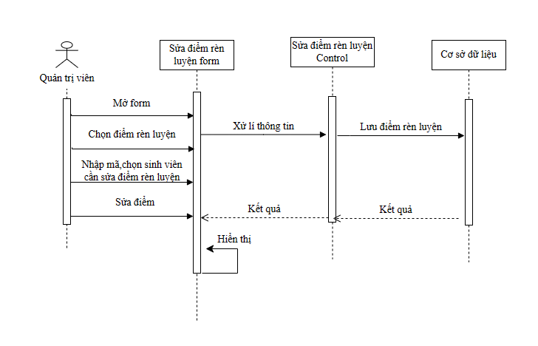
3.2.5.2 Sửa điểm rèn luyện
Hình 3.2.5.2 Biểu đồ tuần tự sửa điểm rèn luyện

Slide 47
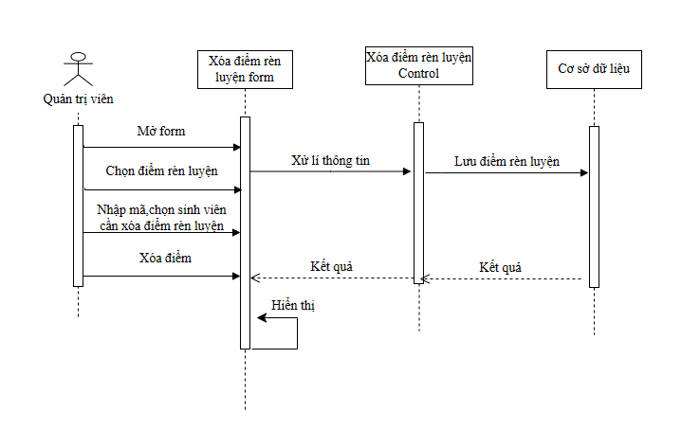
3.2.5.3 Xóa điểm rèn luyện
Hình 3.2.5.3 Biểu đồ tuần tự xóa điểm rèn luyện

Slide 48
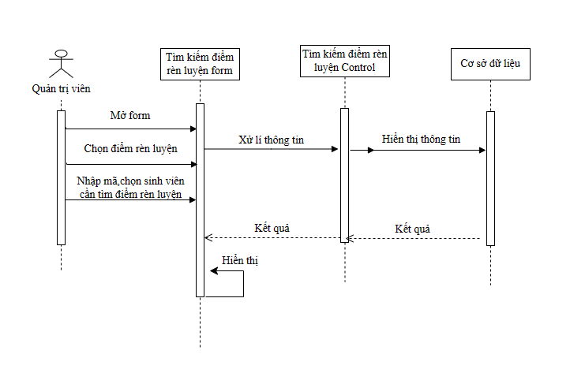
3.2.5.4 Tìm kiếm điểm rèn luyện
Hình 3.2.5.4 Biểu đồ tuần tự tìm kiếm điểm rèn luyện

Slide 49
Chương 4 : Thiết kế cơ sở dữ liệu

Slide 50
4.1 Mô tả thực thể kết hợp
Mô hình thực thể kết hợp được sử dụng để biểu diễn cơ sở dữ liệu ở mức khái niệm. Mô hình thực thể kết hợp bao gồm có các thực thể, danh sách thuộc tính và những mối kết hợp. Các loại thực thể có các thuộc tính như sau:
Bảng dữ liệu sinh viên: (student)
StdId (Khóa chính): Mã số duy nhất của mỗi sinh viên, kiểu dữ liệu là int (5).
StdFirstName: Họ của sinh viên, kiểu dữ liệu là varchar (15).
StdLastName: Tên sinh viên, kiểu dữ liệu là varchar (15).
Birthdate: Ngày sinh của sinh viên, kiểu dữ liệu là date
Gender: Giới tính của sinh viên, kiểu dữ liệu là varchar (10).
Phone: Số điện thoại của sinh viên, kiểu dữ liệu là varchar (15).
Address: Địa chỉ của sinh viên, kiểu dữ liệu là text.
Photo: Ảnh đại diện của sinh viên, kiểu dữ liệu là longblob.

Slide 51
Bảng số liệu khóa học: (course)
CourseId (Khóa chính): Mã số duy nhất của mỗi khóa học, kiểu dữ liệu là int (10).
CourseName: Tên khóa học, kiểu dữ liệu là varchar(50) .
CourseHour: Thời gian học của khóa học, kiểu dữ liệu là int(5).
Description: Mô tả khóa học, kiểu dữ liệu là text.
Bảng dữ liệu điểm: (score)
StudentId: Mã số duy nhất của mỗi sinh viên, kiểu dữ liệu là int(5).
CourseName: Tên khóa học, kiểu dữ liệu là varchar(50).
Score: Điểm số khóa học, kiểu dữ liệu là double.
Description: Mô tả thành tích điểm khóa học, kiểu dữ liệu là text.
Bảng dữ liệu điểm rèn luyện :
StudentId: Mã số duy nhất của mỗi sinh viên, kiểu dữ liệu là int(5).
Pointtraining: Điểm rèn luyện của sinh viên, kiểu dữ liệu là double.
Description: Mô tả thông tin điểm rèn luyện, kiểu dữ liệu là text.

Slide 52
4.2 Mô tả các bảng
4.2.1 Bảng dữ liệu sinh viên: (student)
Bảng 4.2.1 : Bảng dữ liệu sinh viên

Slide 53
4.2.2 Bảng số liệu khóa học: (course)
Bảng 4.2.2 : Bảng dữ liệu khóa học

Slide 54
4.2.3 Bảng dữ liệu điểm: (score)
Bảng 4.2.3 : Bảng dữ liệu điểm

Slide 55
4.2.4 Bảng dữ liệu đăng nhập: (user)
Bảng 4.2.4 : Bảng dữ liệu đăng nhập

Slide 56
4.2.5 Bảng dữ liệu điểm rèn luyện: (pointtraining)
Bảng 4.2.5 : Bảng dữ liệu điểm rèn luyện

Slide 57
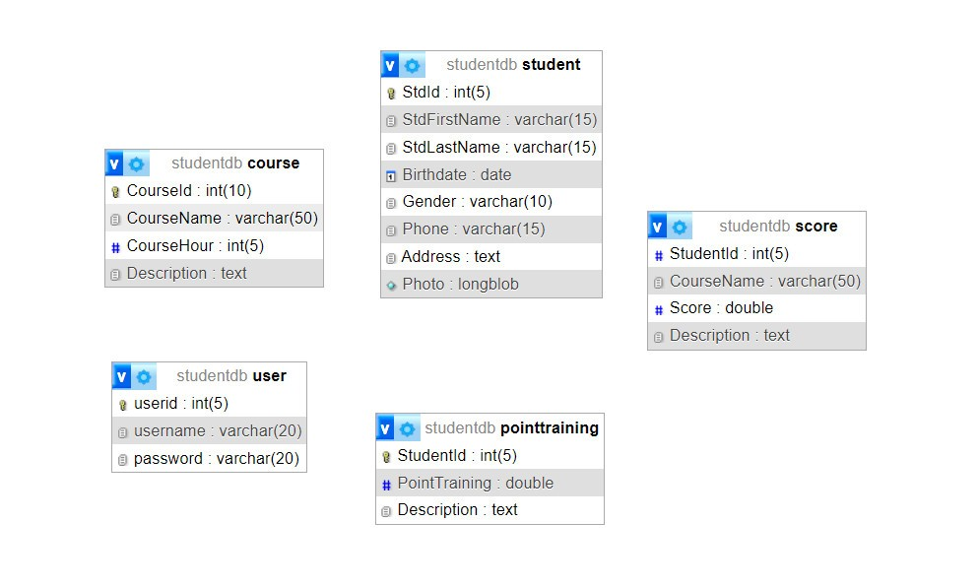
4.3 Kết nối giữa các bảng CSDL
Hình 4.3.1 : Bảng CSDL của mô hình quản lý sinh viên

Slide 58
Chương 5 : Hình ảnh demo chương trình

Slide 59
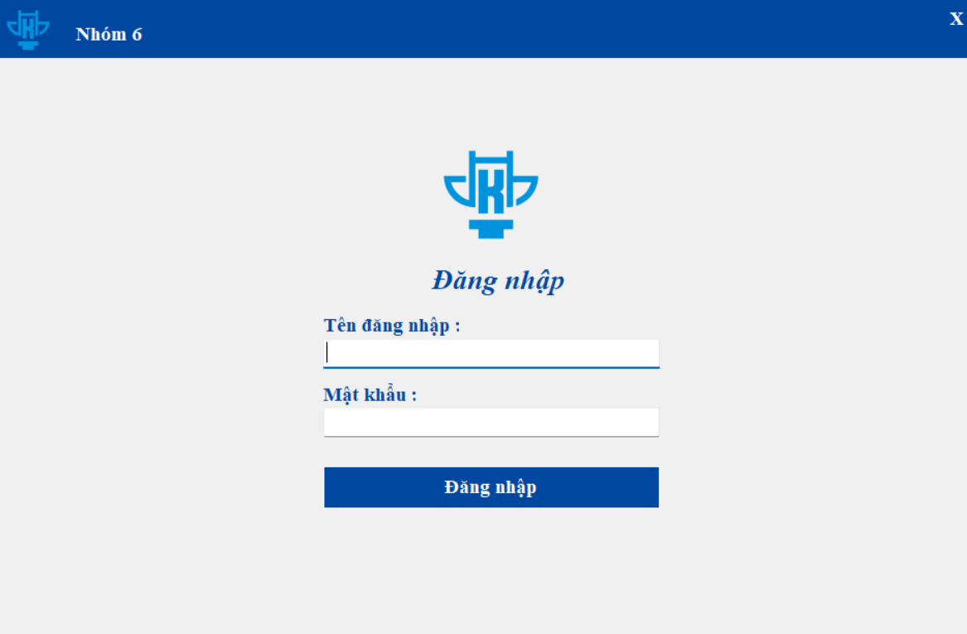
5.1 Đăng nhập
Hình 5.1 : Hình ảnh đăng nhập

Slide 60
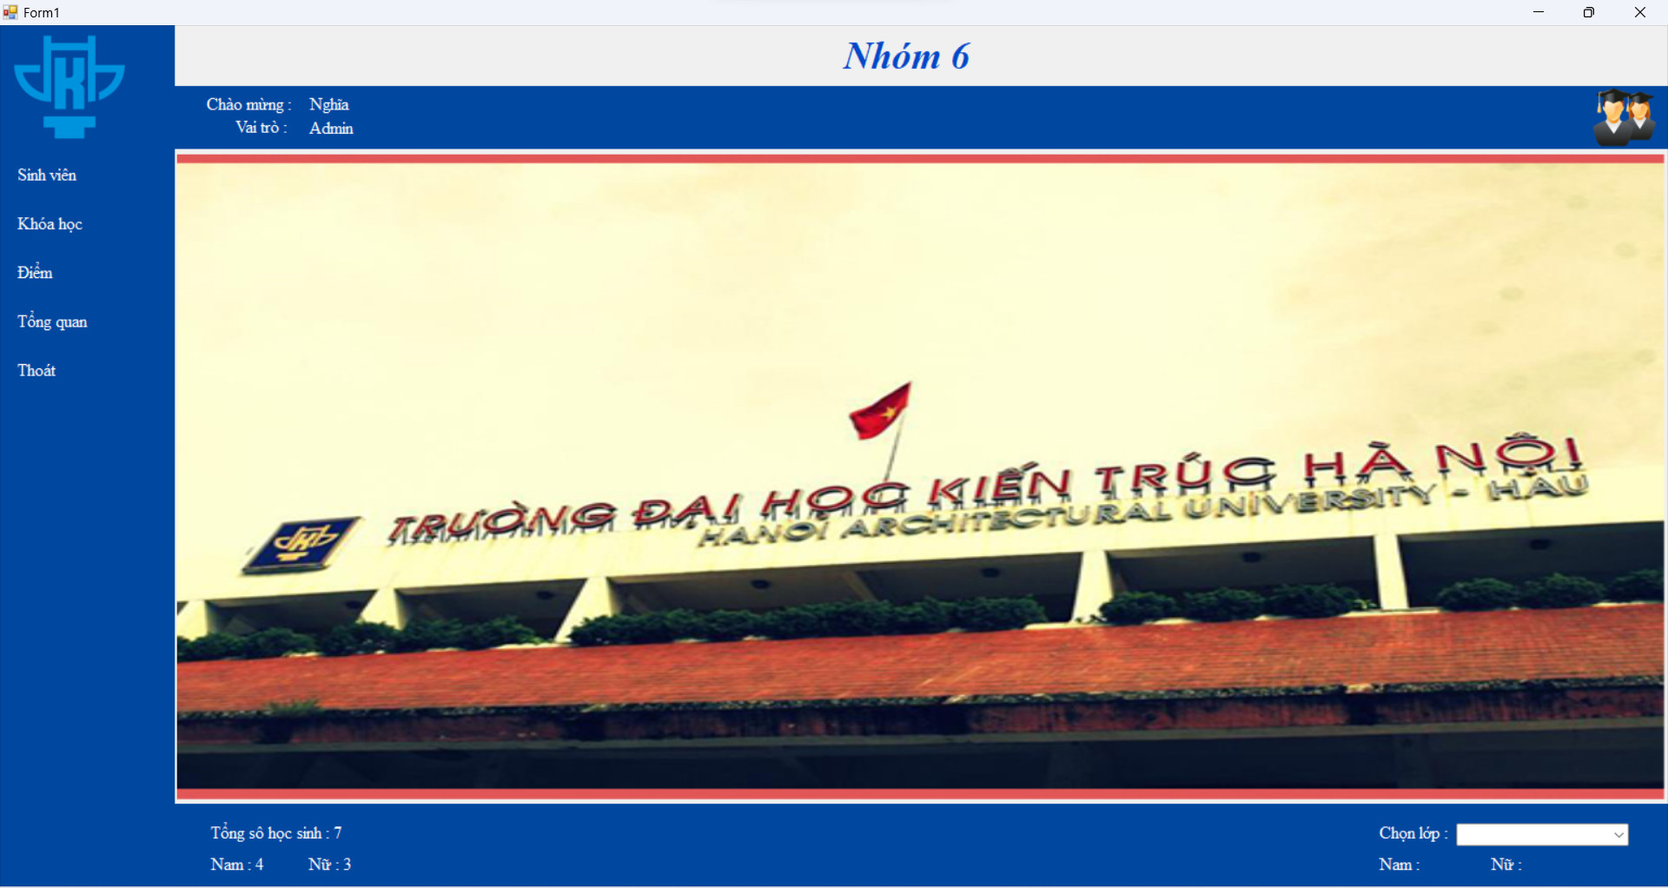
5.2 Trang chủ
Hình 5.2 : Hình ảnh trang chủ

Slide 61
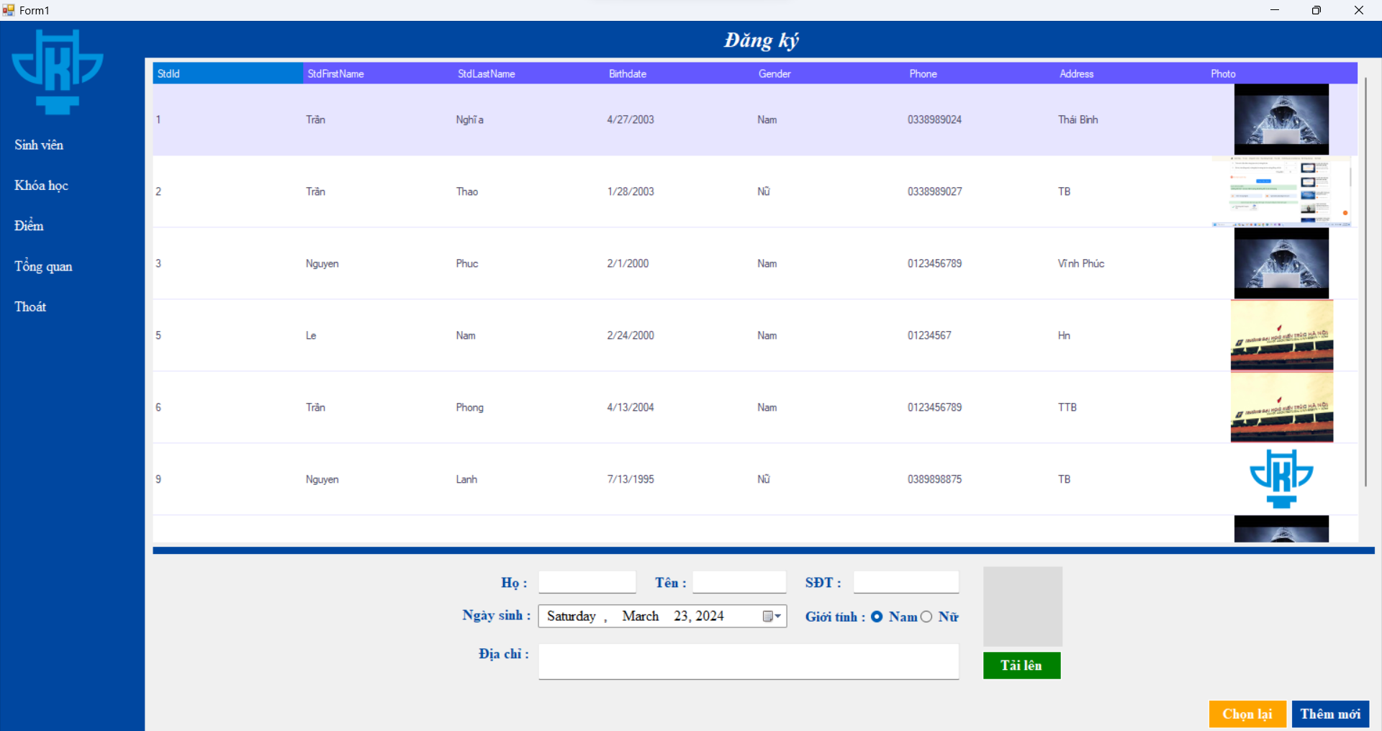
5.3 Thêm sinh viên
Hình 5.3 : Hình ảnh thêm sinh viên

Slide 62
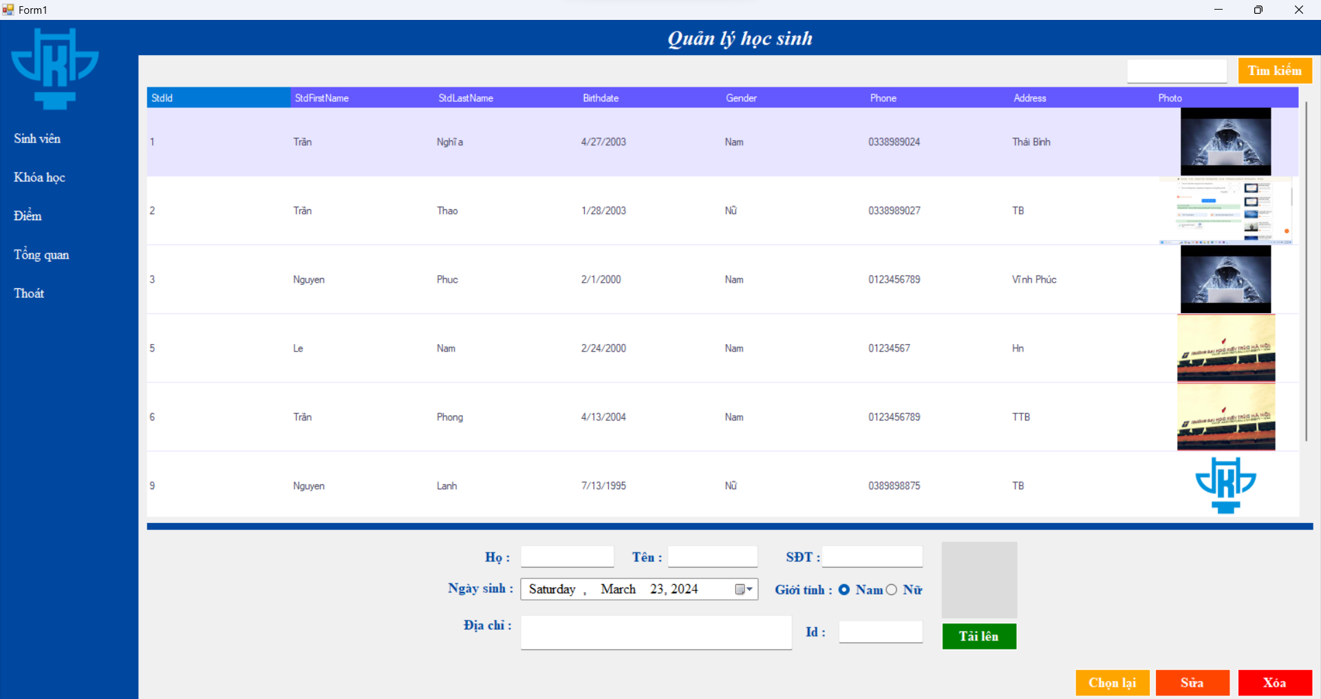
5.4 Quản lý sinh viên
Hình 5.4 : Hình ảnh quản lý sinh viên

Slide 63
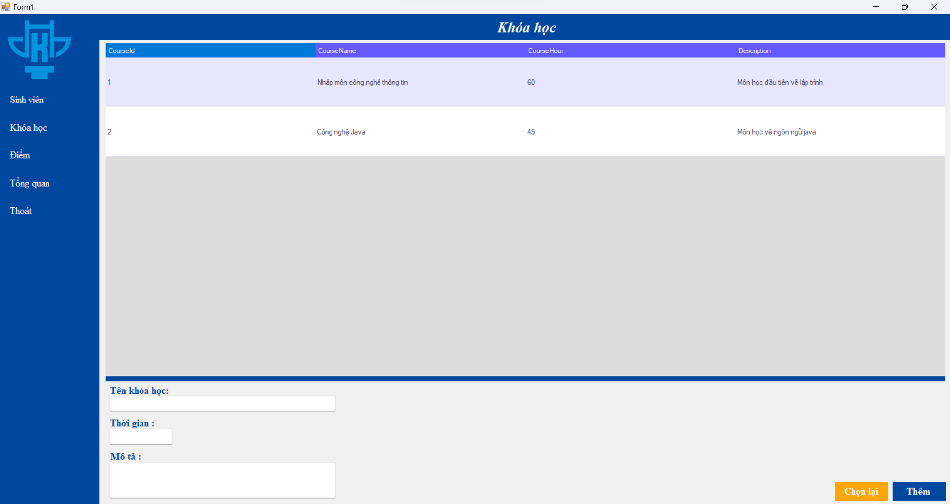
5.5 Thêm khóa học
Hình 5.5 : Hình ảnh thêm khóa học

Slide 64
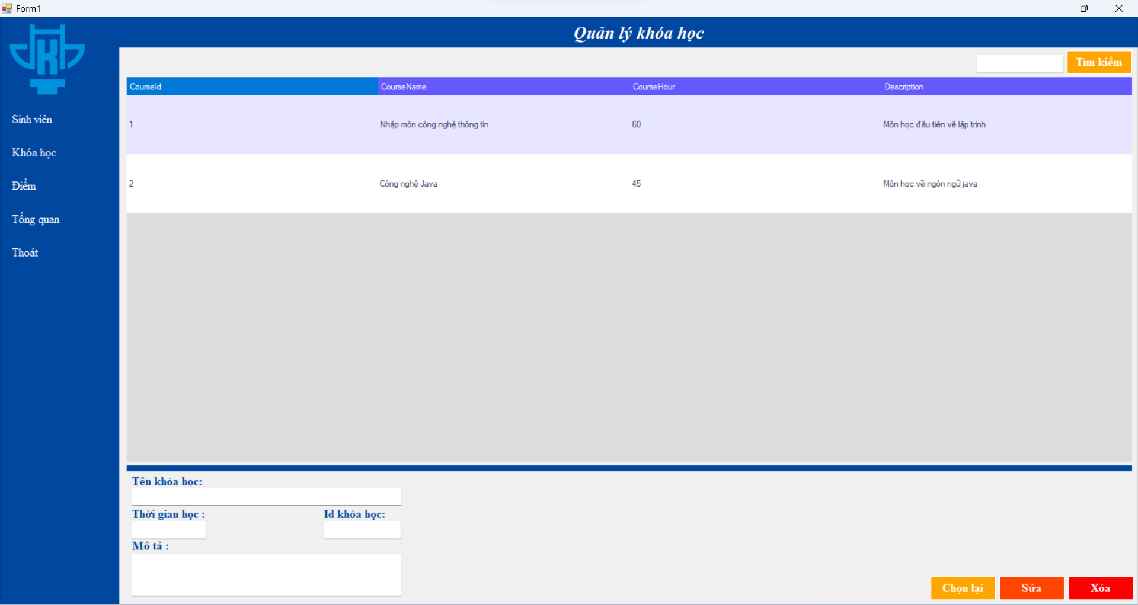
5.1 Đăng nhập
Hình 5.6 : Hình ảnh quản lý khóa học

Slide 65
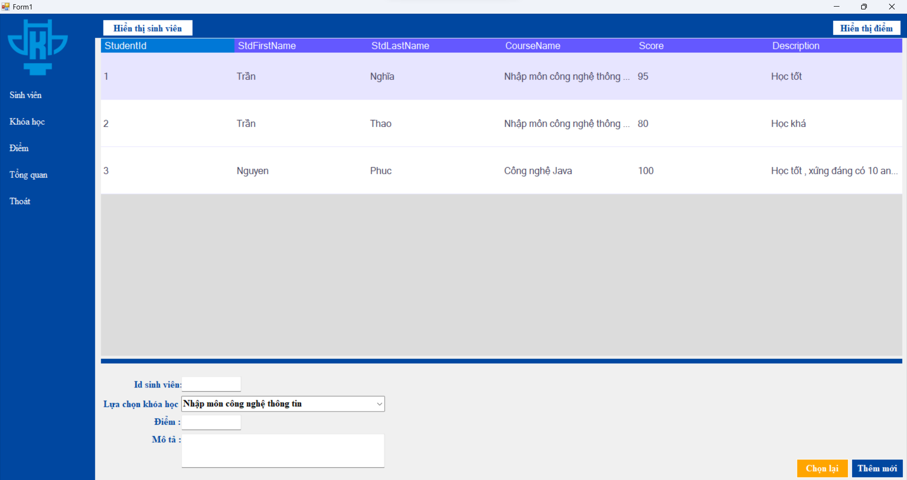
5.7 Thêm điểm mới
Hình 5.7 : Hình ảnh thêm điểm

Slide 66
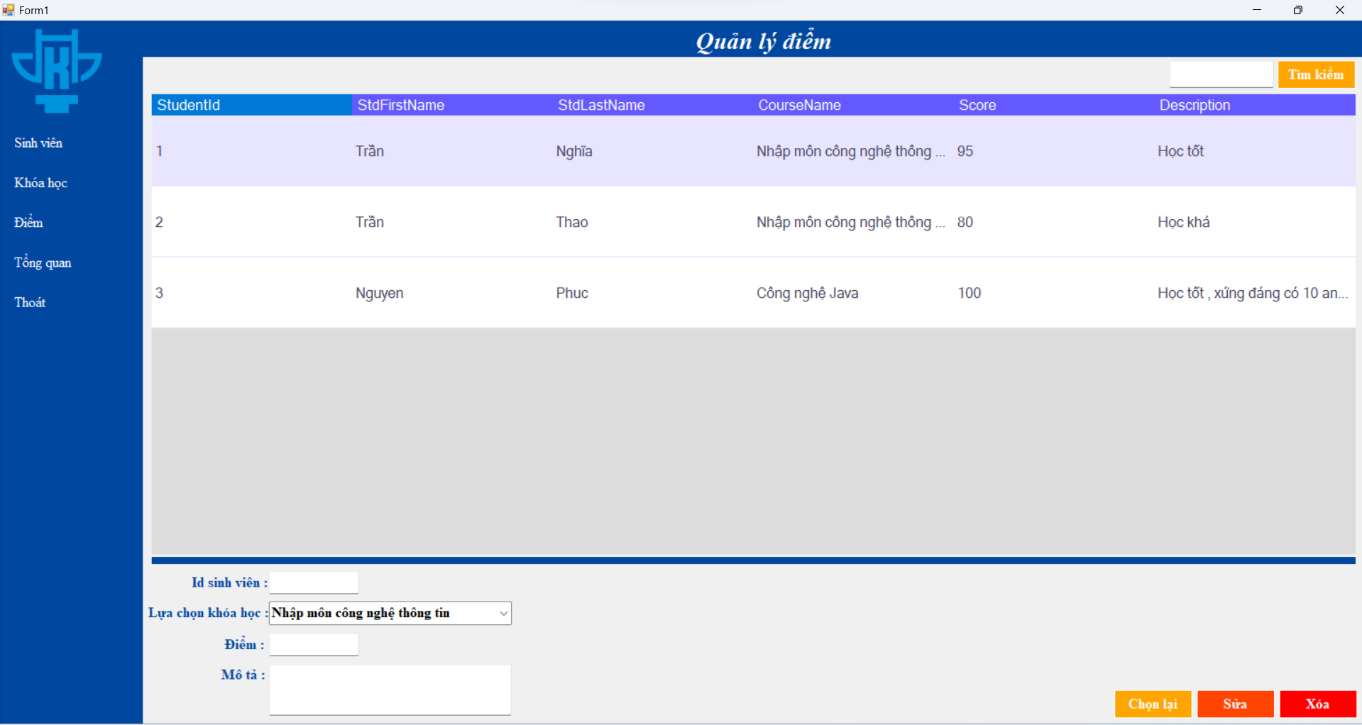
5.8 Quản lý điểm
Hình 5.8 : Hình ảnh quản lý điểm

Slide 67
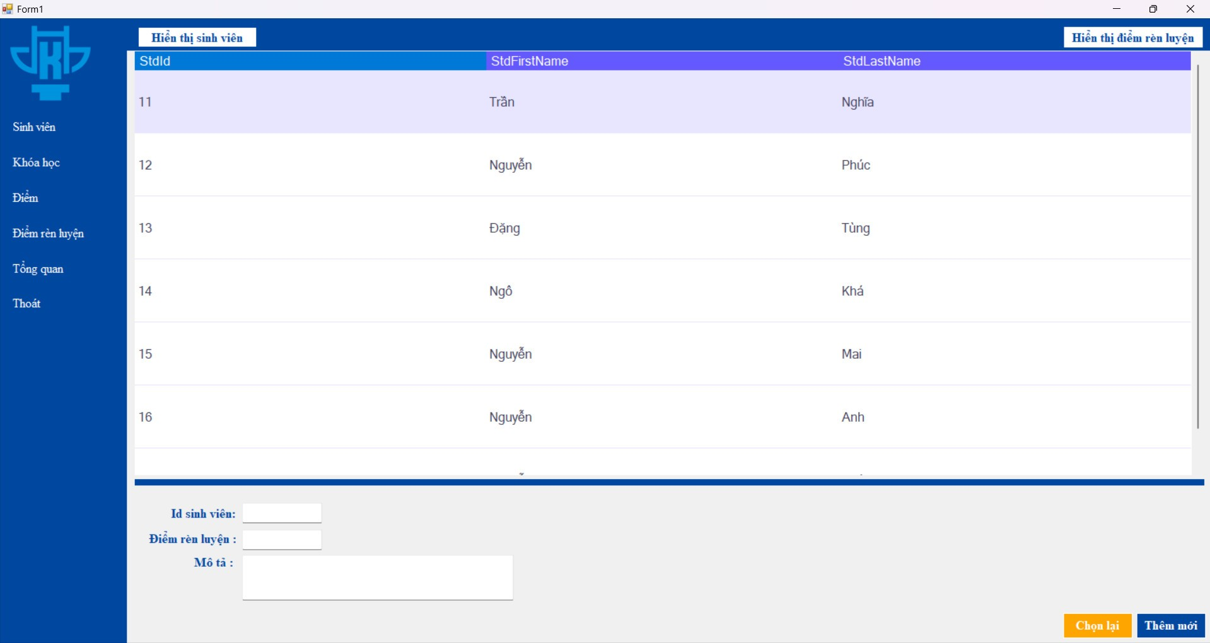
5.8 Thêm điểm rèn luyện
Hình 5.8 : Hình ảnh thêm điểm rèn luyện

Slide 68
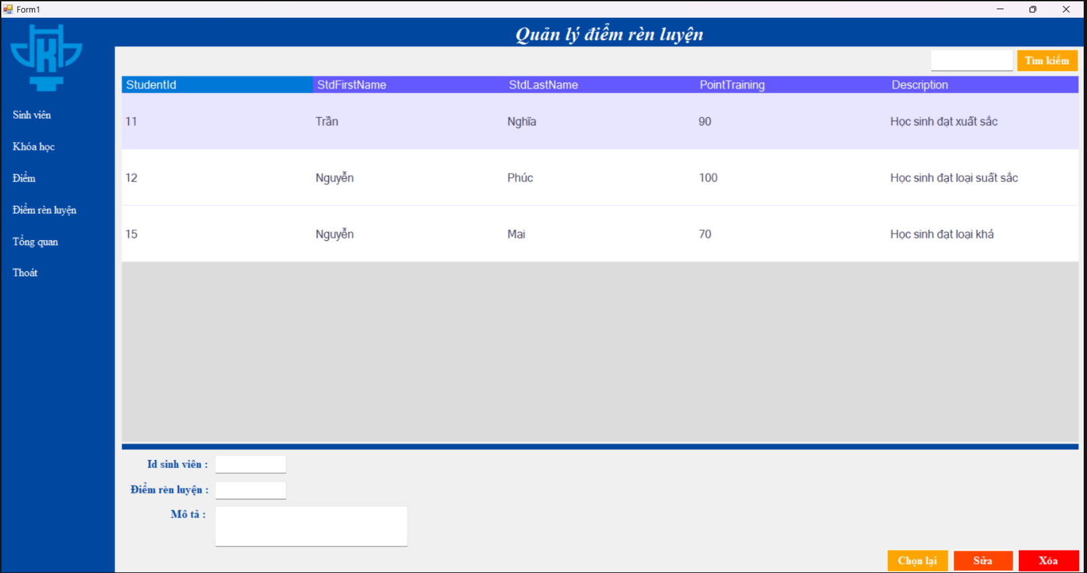
5.8 Quản lý điểm rèn luyện
Hình 5.8 : Hình ảnh quản lý điểm rèn luyện

Slide 69
Chương 6 : Kiểm thử và bảo trì

Slide 70
6.1 Kiểm tra thử
Kiểm tra đơn vị (Kiểm tra đơn vị)
Kiểm tra tích hợp (Thử nghiệm tích hợp)
Kiểm tra hệ thống (Kiểm tra hệ thống)
Kiểm tra Chấp nhận người dùng (Kiểm tra chấp nhận người dùng - UAT)
6.2 Bảo trì
Giám sát và ghi nhật ký
Cơ sở dữ liệu bảo quản
Người dùng hỗ trợ

Slide 71
Thank For Listening

